Slide 1
Voz y Luz

Slide 2
1. Introducción
Nuestro lenguaje conforma nuestra realidad, le da sentido; nuestro verbo es la luz. En la presente obra se vislumbrará la forma en que la voz da sentido a nuestra existencia, pasando desde formas metafísicas hasta la cotidianidad, desde el sentir de nuestra existencia hasta el sentir mismo de forma continua. Para ello se verá una relación entre el videojuego y el poema. Y es que el videojuego, al igual que la poesía, son medios que permiten expresar cualquier emoción o sentimiento que tengamos y pueden ir, por ejemplo, desde la exaltación, con ejemplos como los First Person Shooter (FPS), hasta la contemplación, como sucede con los juegos líricos, como es el caso del presente proyecto.
Esta relación entre videojuegos y poesía no es nueva. En Huizinga (2007), se puede observar cómo hay una relación entre el juego y la poesía y la forma en que el juego, con el ritmo, la rima, hacen del lenguaje un juego. Como movimiento, tenemos el antecedente del grupo Oulipo, grupo de poetas que basaban su obra en las constricciones, mismo que les permitió experimentar con el lenguaje, la poesía y la creación. Ya en el ámbito digital tenemos juegos como Passage, de Rohrer (2007), o el juego de Magnuson (2026), ambos caracterizados por ser títulos cortos, abstractos y poéticos.

Slide 3
2. Objetivos
Considerando la naturaleza de la obra se tienen dos objetivos: la de la obra en sí y la del videojuego.
2.1. Objetivo de la obra
El objetivo principal de la obra es que el espectador se cuestione el papel de su habla y vea el potencial que tiene en diferentes planos: en lo que sobrepasa su individuación y lo que lo conforma en la vida diaria. Con ello, lo que damos por hecho será tomado como algo único y propio de nosotros.
2.2. Objetivo del videojuego
El objetivo del videojuego será develar o mostrar algo en cuatro escenarios distintos. Cada escenario tendrá su propio poema y elemento a develar. Al presentarse frente a un proyecto, se tendrá también un elemento visual hecho a mano detrás del jugador, quien tendrá que decir el poema en voz alta.

Slide 4
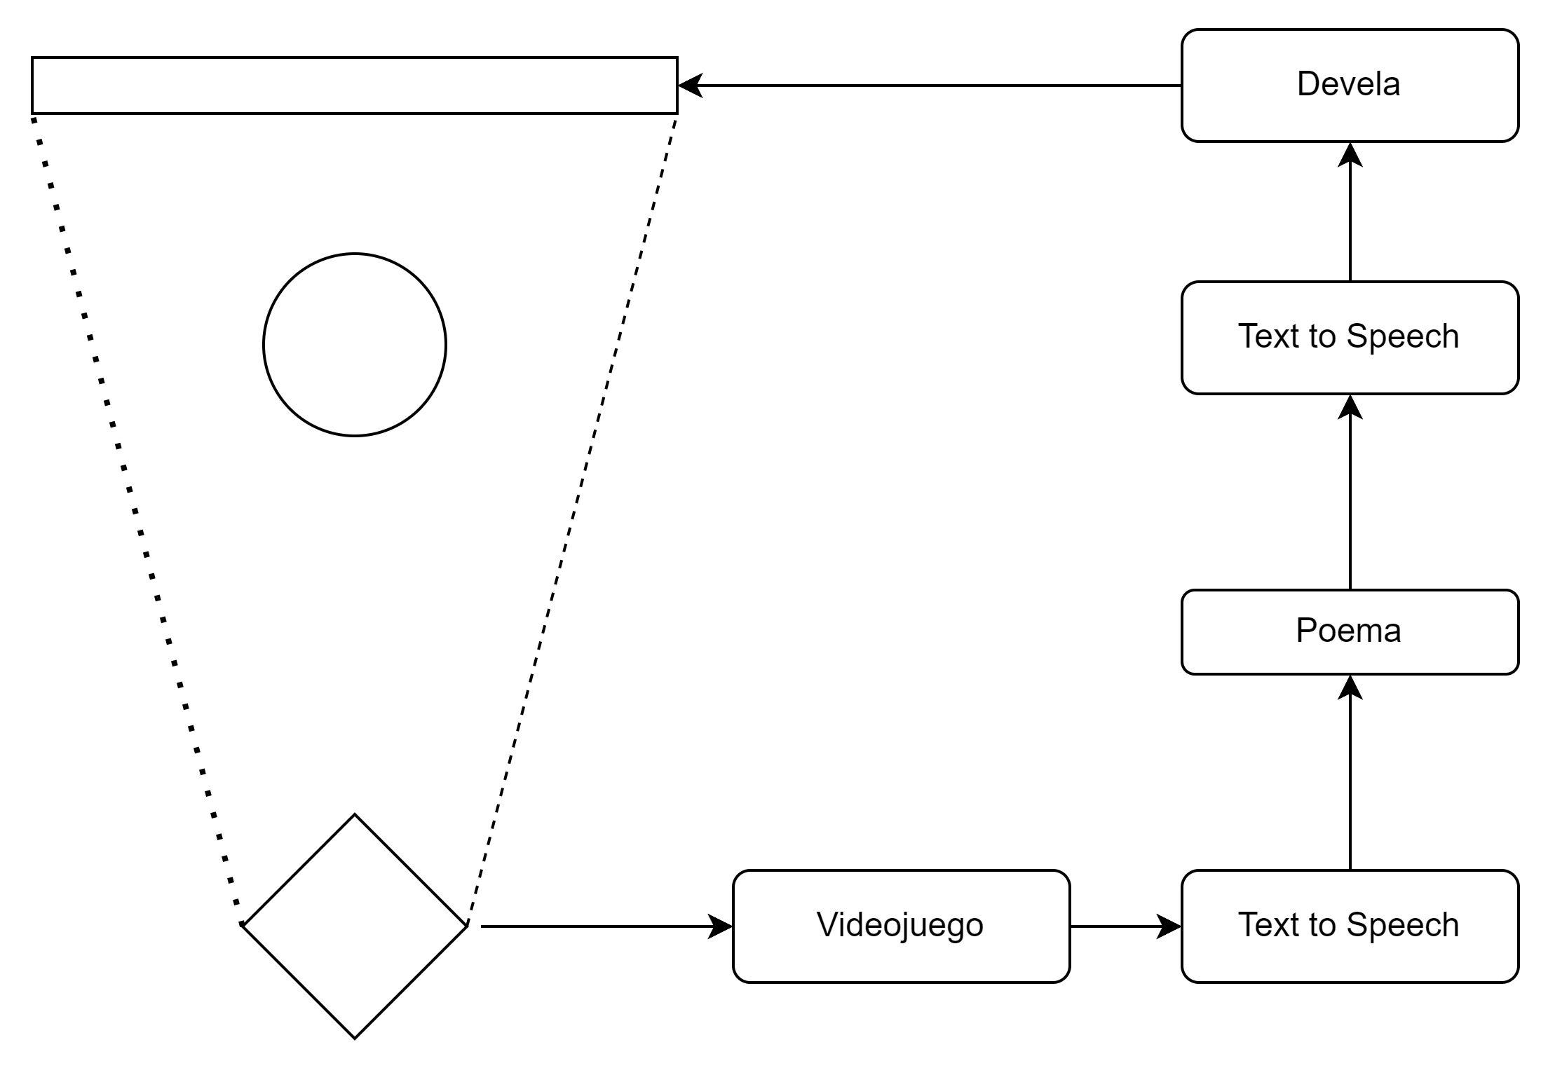
3. Procedimiento teórico metodológico
En la parte técnica se utilizará el motor de videojuegos godot. El videojuego se compondrá, idealmente, de cuatro poemas y mundos posibles: dos sobre algo común, mínimo y otros dos sobre algo que nos sobrepase como seres. A continuación, en la figura 1, se muestra un breve esquema de realización:
Pasted image 20260520115729.png

Slide 5
Como se observa en la figura 1, se tiene planeado utilizar tecnología de reconocimiento de voz para que se devele conforme se vaya leyendo unicamente cada uno de los poemas en voz alta.

Slide 6
4. Metas y cronogramas de actividades
Al tener 8 semanas se tiene planeado:
Semana 2: Idea aterrizada. Comenzar a ver viabilidad técnica. Ambientación y búsqueda de artistas, autores para definir estilo.
Semana 3: Desarrollo técnico completo. Primer testeo. Mood board completo e inicio de desarrollo estético
Semana 4: Desarrollo estético completo. Fondo y parte técnica completa. Inicio de búsqueda para desarrollo de poemas.
Semana 5: Desarrollo de poemas e integración a la obra. Elaboración de obra completa. Testeo.
Semana 6: Testeo completo.
Semana 7: Montaje de obra.
Semana 8: Presentación.
Como se observa, se tiene contemplado tres tipos de desarrollo, cada uno con una semana de elaboración: parte técnica, estética y textual.

Slide 7
Referencias
Huizinga, J. (2007). Homo Ludens (2007th ed.). Alianza.
Magnuson, J. (2026). Game Poems. Game Poems. https://www.gamepoems.com/issue01/
Rohrer, J. (2007). Passage (Version PC) [Videojuego]. http://passage.toolness.org/

